Slide 1
PYEONGTAEK POPULATION INSIGHT · 2016–2026
우리 지역 인구와 연령대별 인구 분포
데이터로 읽는 평택시의 양극화, 그리고 정책 제안
문제정의 → 데이터 분석 → 핵심 포커스 → 정책 제안
2026. 08. | 평택시 주민등록인구 · 연령별인구현황 데이터 분석

Slide 2
CONTENTS
목차
01
배경 및 목적
왜 이 분석을 시작했는가
02
데이터 분석
10년 인구 추이 · 동별 비교 · 연령 구조
03
핵심 포커스
성장–고령화 매트릭스로 본 양극화
04
정책 제안
지역 유형별 차등 정책 제안

Slide 3
01. 배경 및 목적
평택시, 같은 도시 안의 두 가지 흐름
최근 10년(2016.07~2026.07) 평택시 전체 인구는 꾸준히 증가했지만, 동별로는 정반대의 흐름이 공존합니다. 택지개발이 진행 중인 신도심(고덕동·동삭동·세교동 등)은 인구가 급증하는 반면, 원도심과 면 지역(서탄면·오성면·신장2동 등)은 인구가 줄고 고령화가 심화되고 있습니다.
이 양극화를 방치하면 한쪽은 보육·교육 인프라 부족, 다른 한쪽은 돌봄 공백과 지역 활력 저하가 동시에 심화될 위험이 있습니다. 이번 분석은 다음 4가지 질문에 답합니다.
평택시 내에서 인구 증가/감소와 고령화는 실제로 공간적으로 어떻게 분포하는가?
Q1
인구 감소 지역에서 인구감소를 해결하는 방법은?
Q2
03

Slide 4
02. 데이터 분석
무엇을, 어떤 과정으로 분석했는가
사용 데이터
1
동별 인구 · 세대 현황
2
연령대별 인구 현황
3
외부 정책·언론 자료
2016.07 ~ 2026.07 (10년, 월간)
주민등록인구 및 세대현황
2026년 상반기 (6개월)
0~9세 ~ 100세 이상 11개 구간
평택시·경기도·정부 발표
보육·돌봄·교육 인프라 현황
분석 프로세스
문제정의
→
데이터 수집
→
이해·전처리
→
EDA
→
분석검증
→
해석·의사결정
핵심 접근: ① 10년치 동별 인구 추이로 '증감 패턴'을 찾고, ② 2026년 연령 구조로 '고령화 수준'을 확인한 뒤, ③ 두 지표를 교차 검증(매트릭스)하여 지역을 4개 유형으로 분류합니다.
04

Slide 5
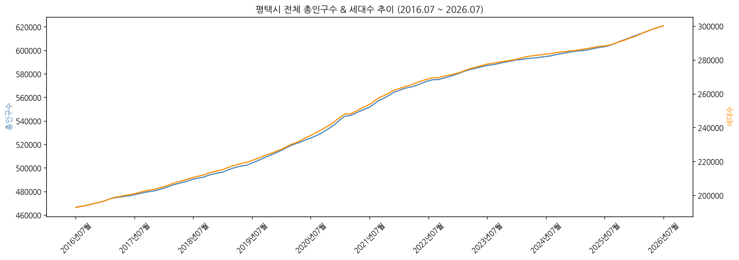
02. 데이터 분석
10년간 인구는 늘었지만, 세대수는 더 빨리 늘었다
읽는 법
총인구수보다 세대수가 더 가파르게 증가 → 1인·2인 가구 중심의 '가구 분화'가 진행 중임을 의미합니다. 세대당 인구가 지속적으로 낮아지는 추세는 향후 소형 주거·복지 서비스 수요 변화를 예고합니다.
05

Slide 6
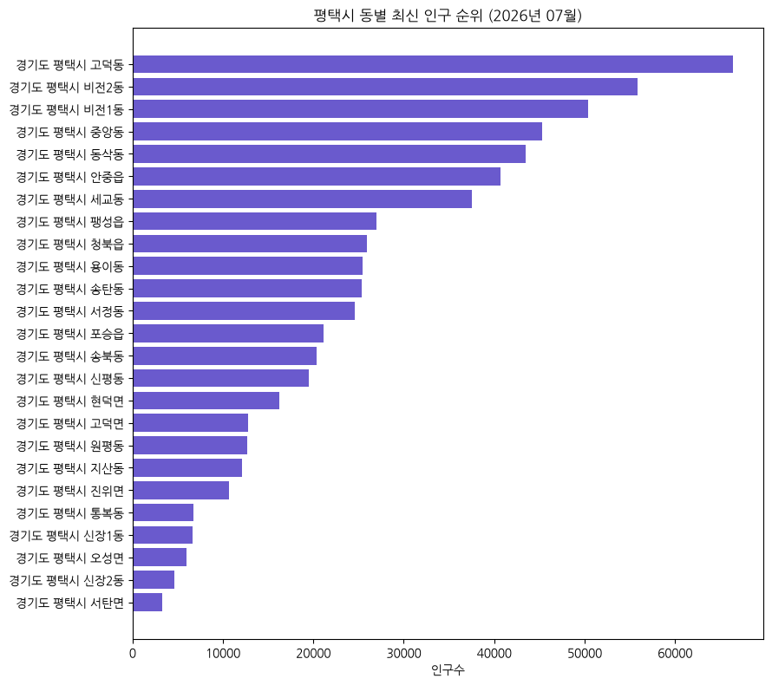
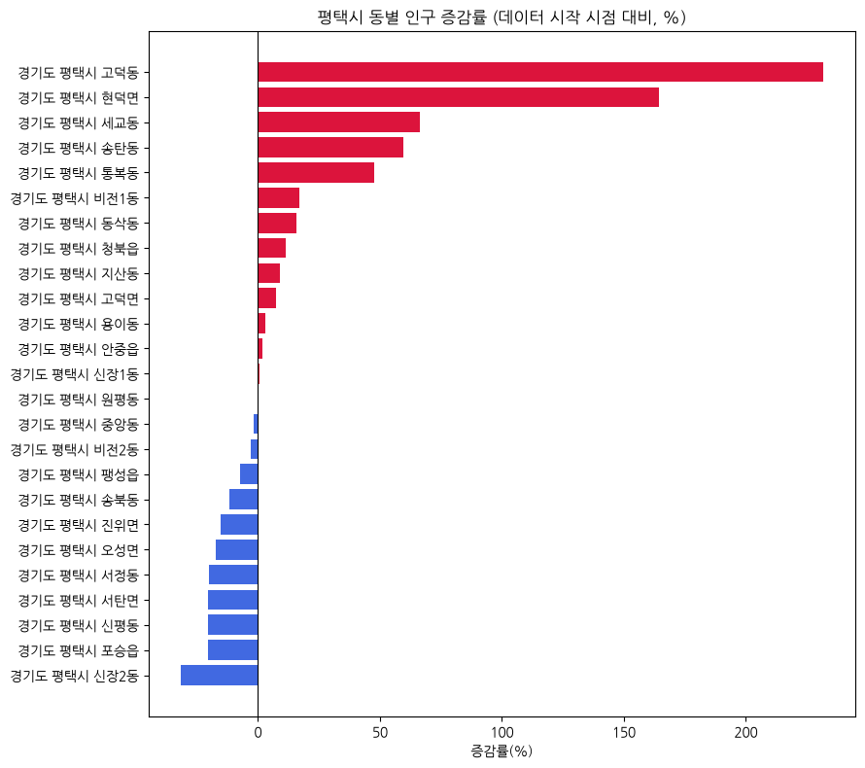
02. 데이터 분석
동별로 뜯어보면: 순위와 증감률이 다른 이야기를 한다
동별 최신 인구 순위 (2026.07)
동별 인구 증감률 (데이터 시작 시점 대비)
06

Slide 7
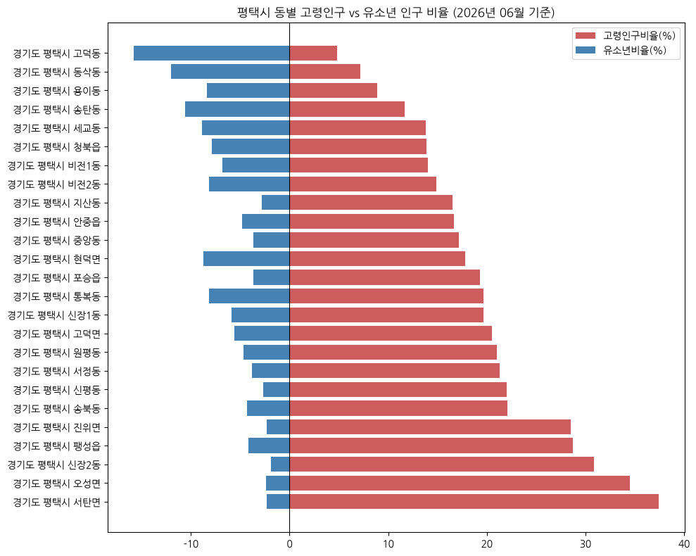
02. 데이터 분석
고령인구비율과 유소년비율, 동별로 정반대
고령화 심화 지역
서탄면·오성면·신장2동·팽성읍·진위면
고령인구비율 28~37%
→ 노인복지시설·방문의료·교통약자 이동지원 등 고령친화 정책 우선 검토 필요
유소년 비중 높은 지역
고덕동·동삭동·용이동 (신설 택지지구)
유소년비율 12~16%, 고령비율은 한 자릿수
→ 어린이집·초등학교·놀이시설 등 보육·교육 인프라 수요 급증 가능성
07

Slide 8
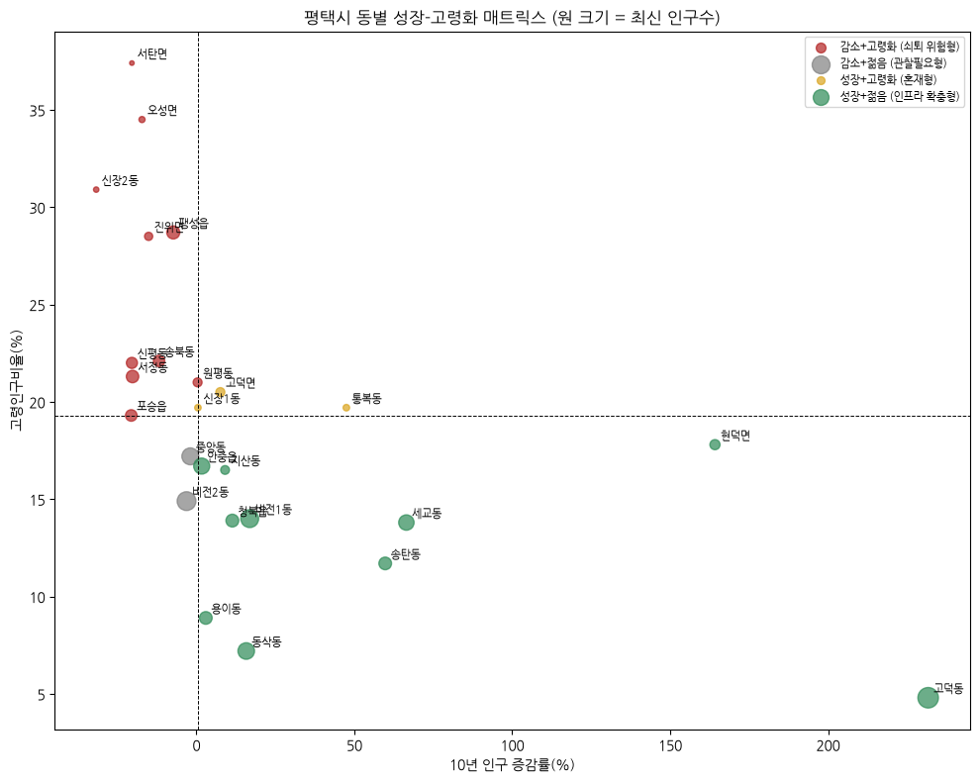
03. 핵심 포커스
증감률 × 고령비율을 교차하면, 양극화가 선명해진다
이번 분석이 가장 집중한 지점: 10년 인구 증감률과 2026년 고령인구비율을 하나의 매트릭스로 겹쳐보면, 25개 동이 뚜렷한 4개 유형으로 갈립니다.
성장+젊음 (인프라 확충형)
인구 증가 · 고령비율 낮음
성장+고령화 (혼재형)
인구는 늘지만 고령비율도 높음
감소+고령화 (쇠퇴 위험형)
인구 감소 · 고령비율 높음
감소+젊음 (관찰필요형)
인구는 줄지만 고령비율 낮음
08

Slide 9
03. 핵심 포커스
25개 동 중 20곳이 두 유형으로 정확히 양극화
10곳 은 '성장+젊음', 10곳 은 '감소+고령화'로 갈립니다. 이는 우연이 아니라 택지개발 신도심(성장) vs 개발이 끝난 원도심·농촌(쇠퇴)의 구조적 패턴입니다.
성장 + 젊음 (10곳)
감소 + 고령화 (10곳)
고덕동(+232%) · 현덕면(+164%) · 세교동(+67%) · 송탄동(+60%) · 비전1동 · 동삭동 · 청북읍 · 지산동 · 용이동 · 안중읍
신장2동(-32%) · 포승읍(-21%) · 신평동(-20%) · 서탄면(-20%) · 서정동(-20%) · 오성면(-17%) · 진위면(-15%) · 송북동(-12%) · 팽성읍(-7%) · 원평동(+0.4%)
나머지 5곳(통복동·고덕면·신장1동·중앙동·비전2동)은 혼재형/관찰필요형 — 재개발·상권 변화 등 추가 요인 확인이 필요합니다.
09

Slide 10
04. 정책 제안 — 신도심
신도심: 보육·교육 인프라 확충 가속화
01
데이터 근거
고덕동(+232%)·세교동(+67%)·송탄동(+60%)·동삭동(+16%) 등 신도심 10곳은 10년간 인구가 급증했고, 유소년비율(8~16%)이 평택시 평균(7.5%)보다 뚜렷하게 높습니다.
외부 자료 근거
국공립어린이집 정원 6,001명 대비 현원 4,819명, 대기자 8,720명(2026.04)으로 수급 불균형이 이미 현실화. 고덕국제화계획지구는 '고덕8초'(41학급)가 2028년 9월 개교 목표로 신설 확정, 에듀타운 구역에는 유·초·중·고 13개교 신설 계획.
정책 제안
국공립어린이집을 정원 총량이 아닌 단지별·연령별 실제 거주 아동 수 기준으로 재배치
학교 신설(2028년 개교)까지 2년 공백기 대응책 마련 — 임시 교실 증축, 통학 지원
세교동·송탄동 등 이미 60%대 성장 지역도 2차 확충 대상으로 선제 모니터링
10

Slide 11
04. 정책 제안 — 원도심 · 면
원도심·면 지역: 고령친화 정책 및 인구활력 대응
02
데이터 근거
서탄면(고령 37%)·오성면(35%)·신장2동(31%)은 고령비율이 매우 높고, 동시에 10년간 인구가 15~32% 감소했습니다.
외부 자료 근거
평택시는 중기부 공모사업 선정으로 AI 기반 노인 돌봄 안전망을 시립노인전문요양원에 시범 도입 중. 2026년 3월부터 경기도 31개 시·군에서 '돌봄통합지원법'에 따른 통합돌봄 시행. 정부는 「인구감소지역 지원 특별법」으로 8개 지표 기반 '인구감소지수'를 산정 — 본 분석의 증감률×고령비율 매트릭스와 사실상 동일한 접근입니다.
정책 제안
서탄면·오성면·신장2동을 '읍면동 단위 인구활력 관리 대상'으로 지정, 통합돌봄 서비스 우선 홍보
평택시 AI 돌봄 시범사업의 2차 확대 대상지로 고령비율 상위 지역 우선 검토 건의
시 전체는 인구감소지역 지정 대상이 아니지만, 읍면동 단위 별도 지원 예산 편성 검토
11

Slide 12
04. 정책 제안 — 혼재형 · 확장 아이디어
혼재형 지역 모니터링 + 정책 확장 아이디어
03
혼재형 지역 (통복동 · 고덕면 · 신장1동)
인구는 소폭 증가했지만 고령비율도 평균 이상인 지역입니다. 재개발/재건축 진행 여부, 유입 인구의 성격(신혼부부 vs 은퇴자 귀촌)을 추가 확인하여 성장형/고령형 중 정책 방향을 명확히 잡을 필요가 있습니다.
정책 확장 아이디어
① 평택 슬로타운
② 휴먼 라이브러리 순회 학교
서울·경기 남부 은퇴 예정자를 대상으로 원도심 정착 지원 패키지(주거 리모델링 보조금 + 정착 컨설팅)를 제공해, 기존 주민 복지를 넘어 신규 유입으로 인구 감소 자체를 완화합니다.
서탄면·오성면 어르신의 지역 지식(평택 농업사·전통 기술)을 신도심 학교의 지역화 교육과정과 연결하는 '찾아가는 어르신 강사' 프로그램. 어르신에게는 활동비·사회참여, 아이들에게는 지역정체성 교육을 제공합니다.
12

Slide 13
종합 결론
내부 데이터와 외부 정책 자료, 같은 결론을 가리키다
데이터 분석(내부)과 실제 정책·언론 자료(외부)가 서로 다른 경로로 도출되었음에도 같은 결론을 가리킵니다: 평택시는 신도심과 원도심/면 지역 사이의 양극화가 이미 진행 중이며, 각 지역에 필요한 정책의 성격이 명확히 다릅니다.
시 전체를 대상으로 한 획일적 정책보다, 4분면 유형(성장+젊음 / 성장+고령화 / 감소+고령화 / 감소+젊음)에 따라 예산과 정책을 차등 배분하는 접근이 더 효과적입니다.
성장+젊음
성장+고령화
감소+고령화
감소+젊음
인프라 확충형
혼재형
쇠퇴 위험형
관찰필요형
13

Slide 14
참고자료
외부 자료조사 출처
평택시사회복지협의회 - 2026년 노인맞춤돌봄서비스 사업
이투뉴스 - 고덕신도시 에듀타운 교육특화구역
세계환경신문 - 평택시, 'AI 기반 노인요양원 돌봄' 구축
뉴스핌 - 국공립어린이집 수급 통계 관련 보도
평택시사회복지협의회 - 2026년 더 좋아지는 경기도 복지·보건 정책
나무위키 - 평택시 (동별 인구 현황)
B tv news - 평택 고덕, 초등학교 추가 신설 2028년 개교
행정안전부 - 인구감소지역 지원 특별법
평택시민신문 - 고덕지구 8번째 초등학교 신설 확정
나비스(NABIS) 균형발전종합정보시스템 - 인구감소대응
※ 위 자료들은 2026년 8월 기준 검색된 정보이며, 정책은 계속 갱신될 수 있으므로 실제 제안 시 최신 공고를 다시 확인하는 것을 권장합니다.
14

